Slide 1


Slide 2
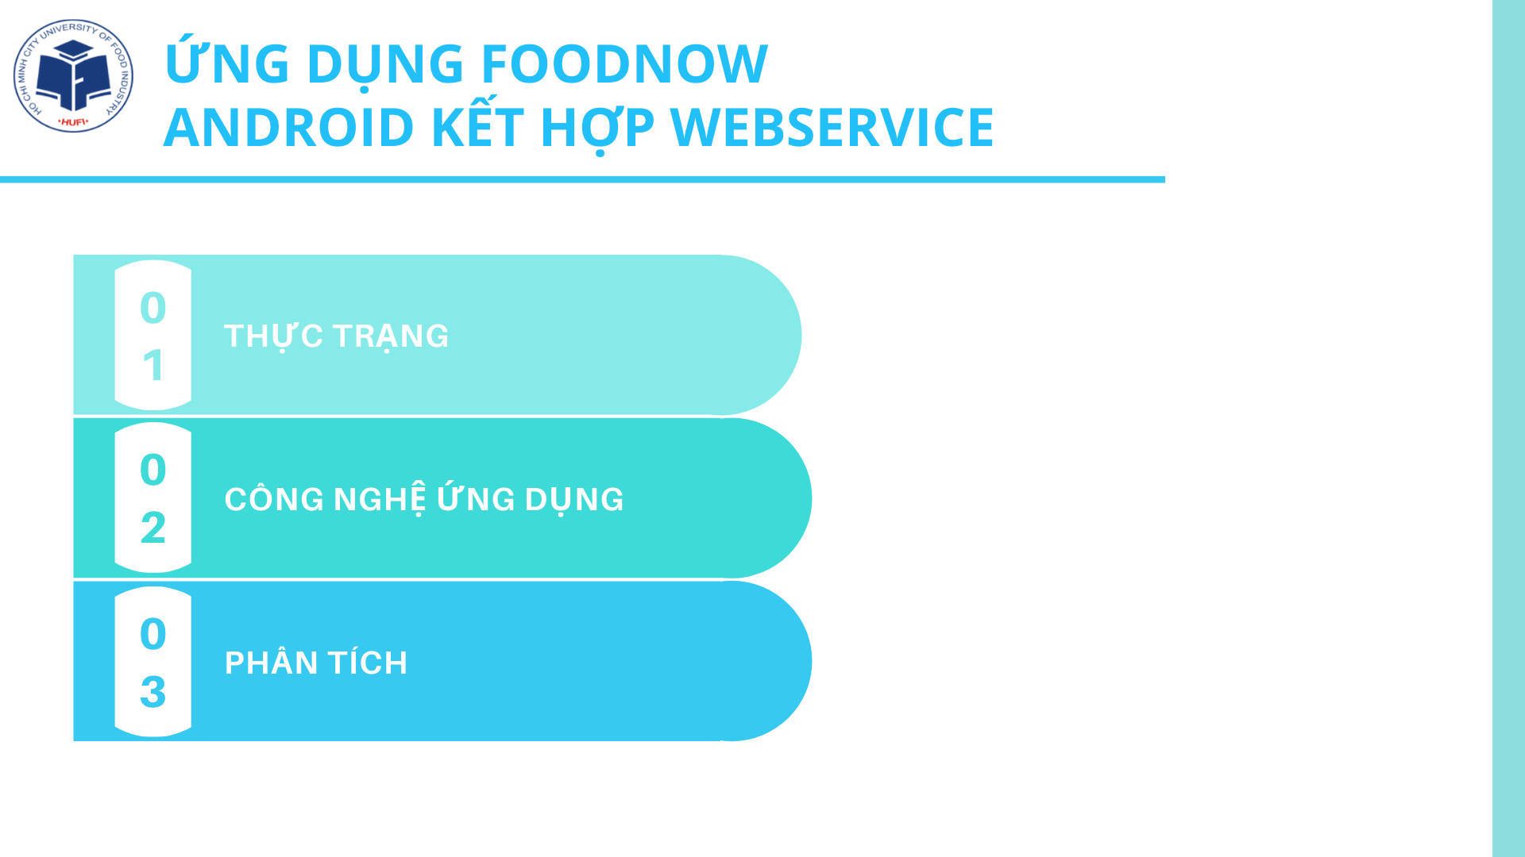

Slide 3
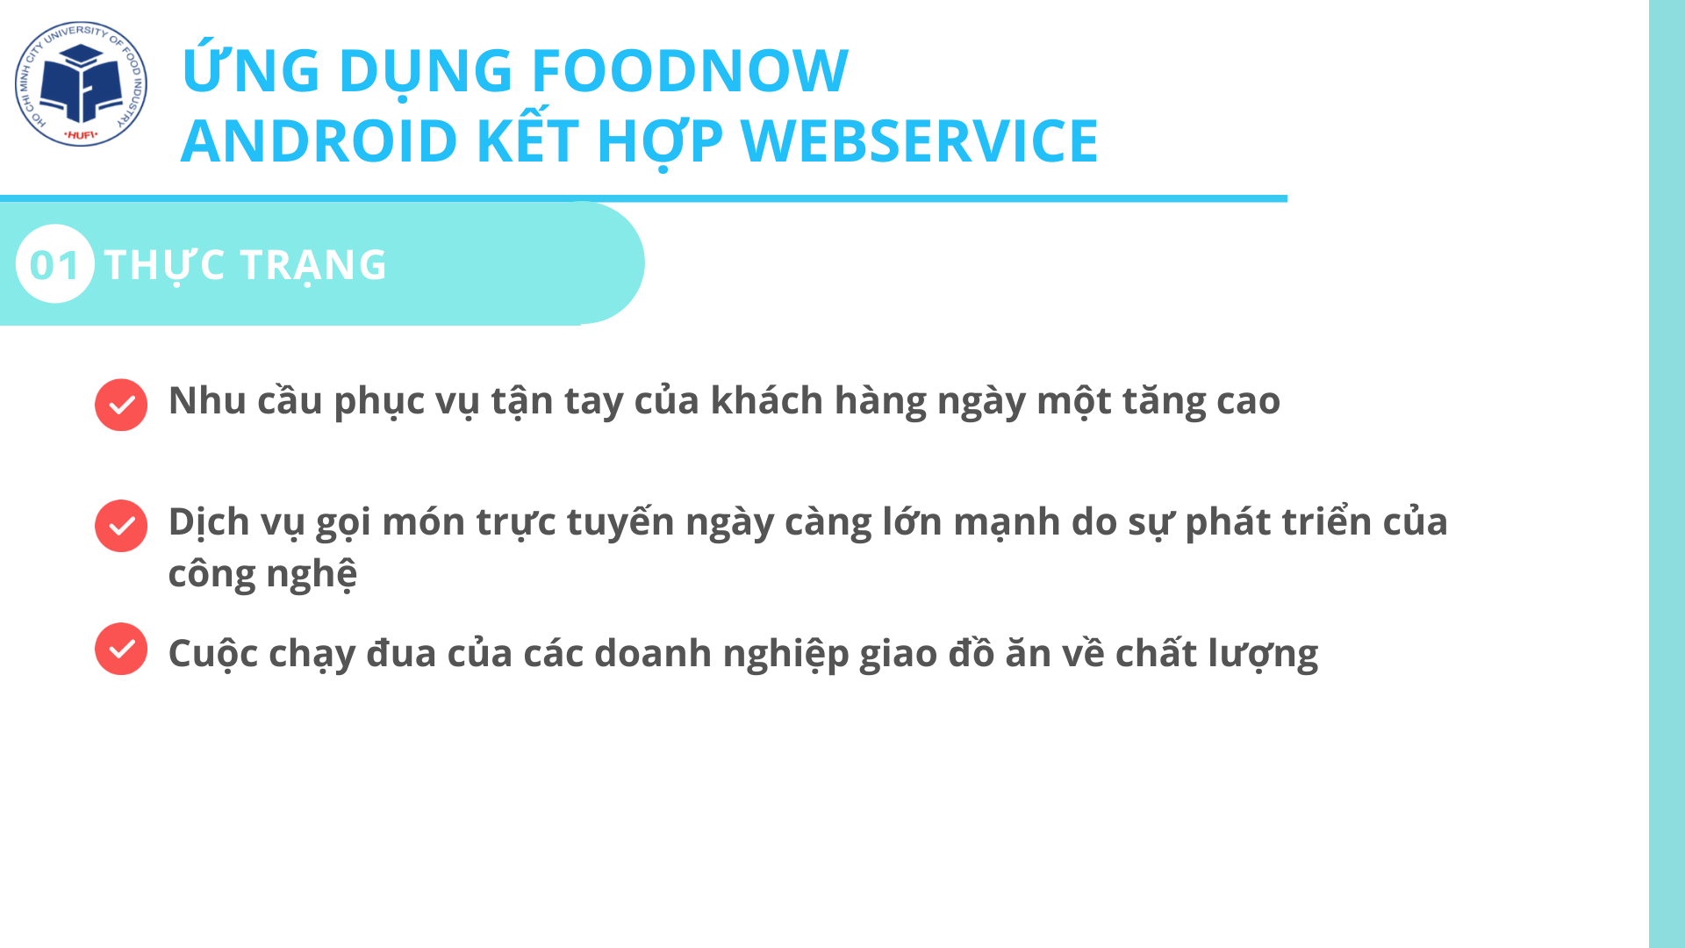

Slide 4
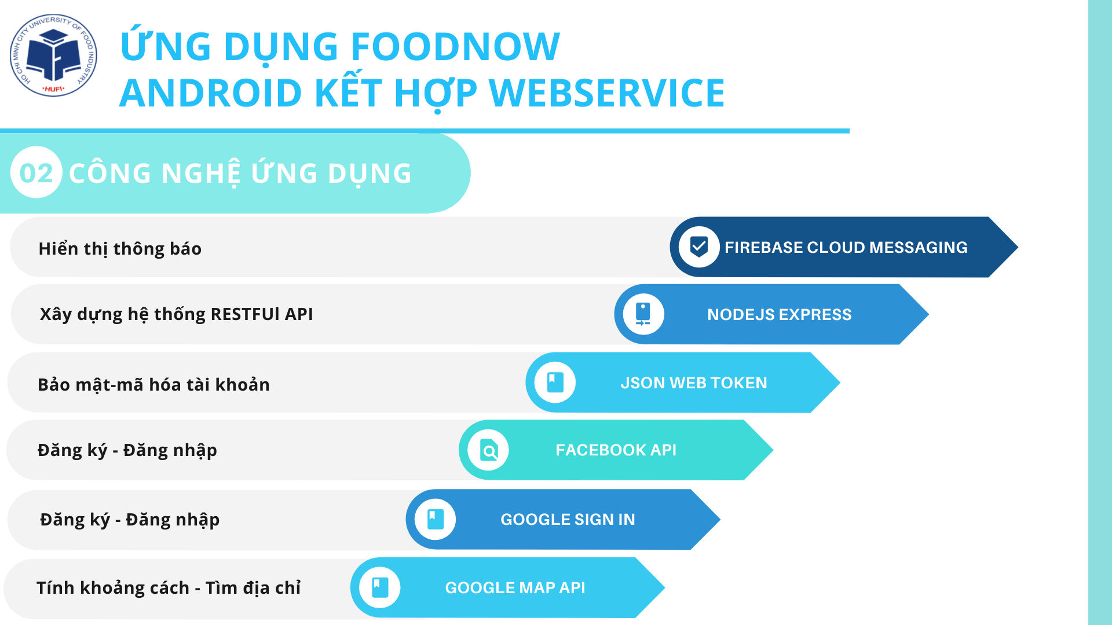

Slide 5
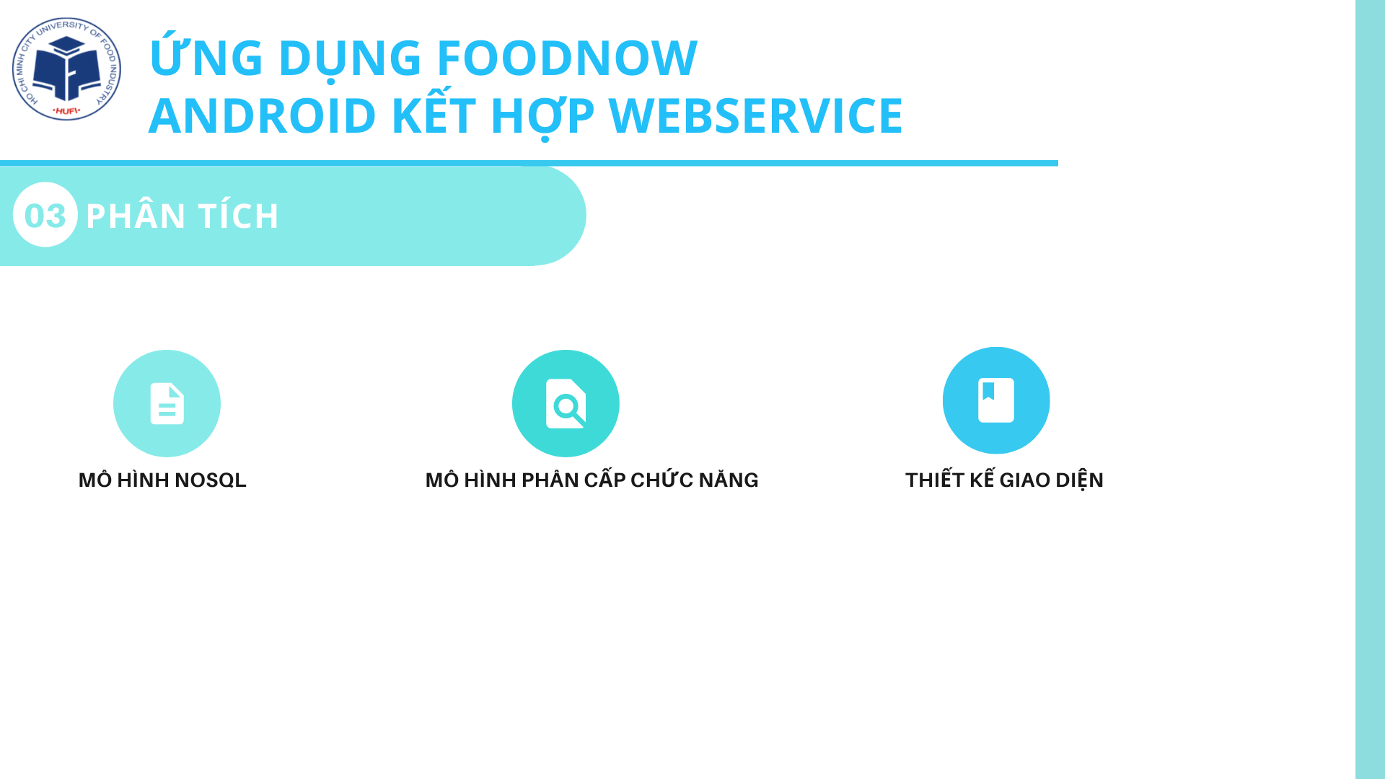

Slide 6
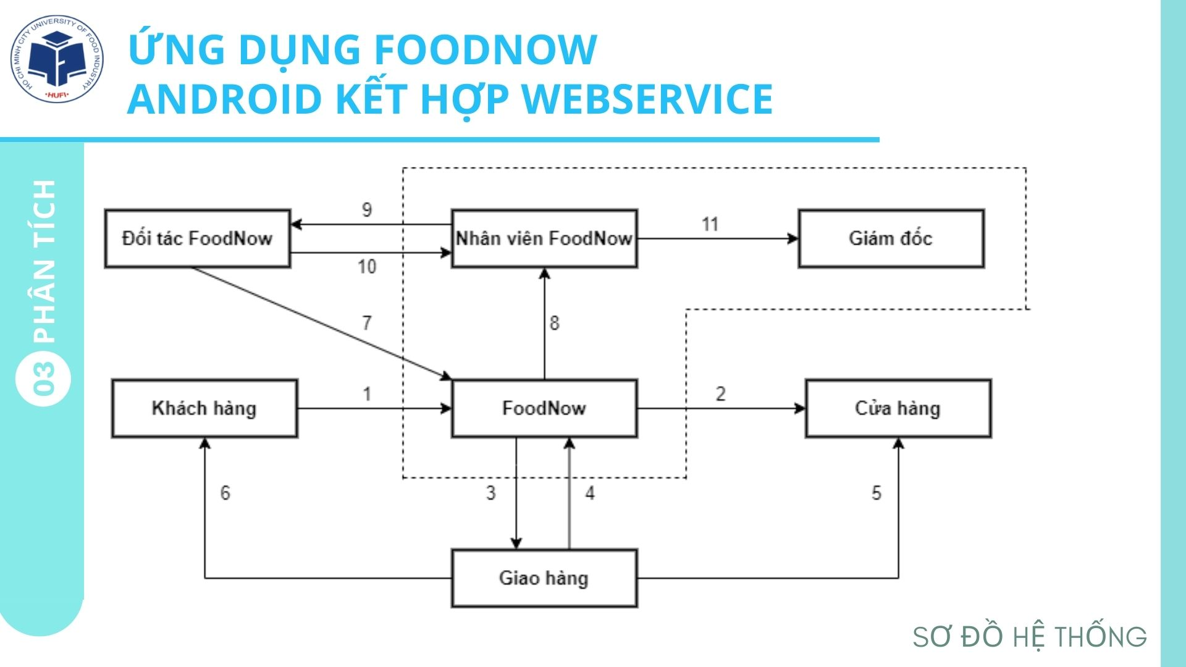

Slide 7
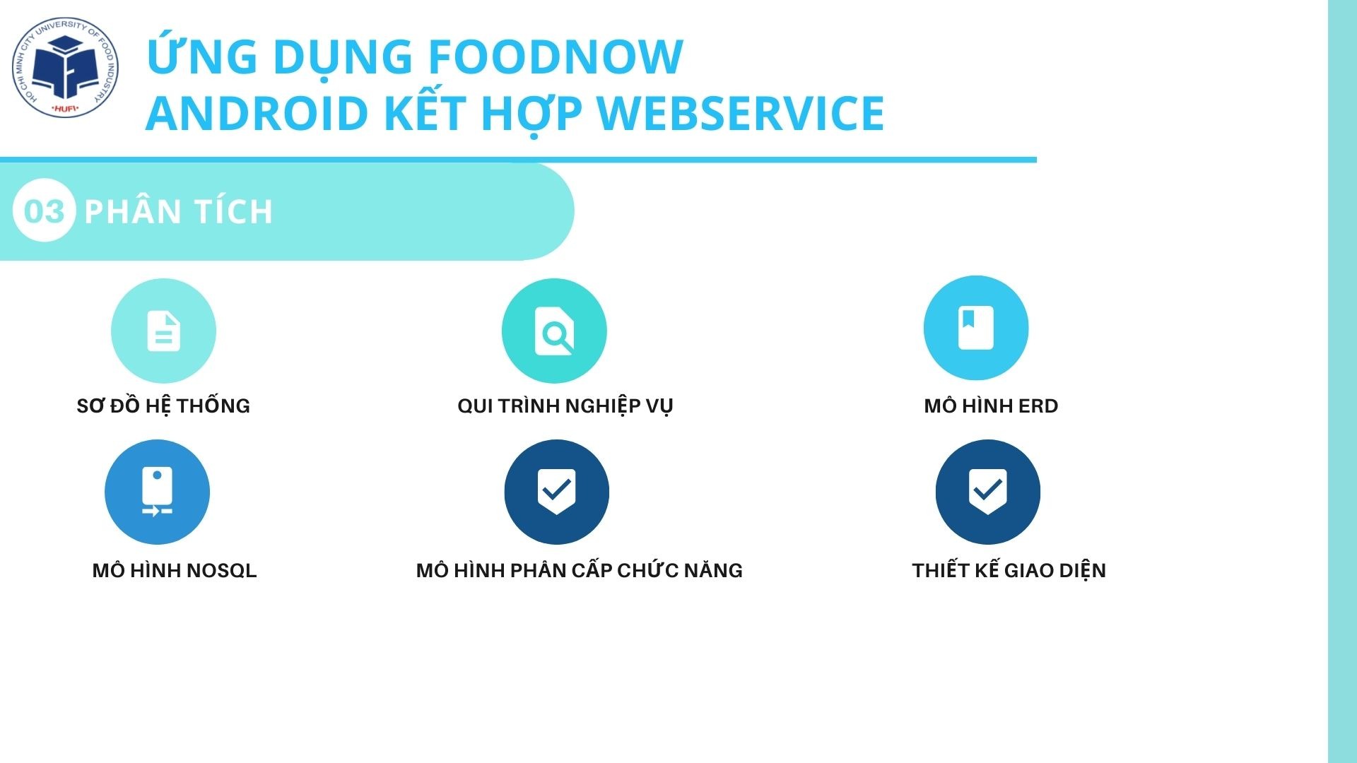

Slide 8

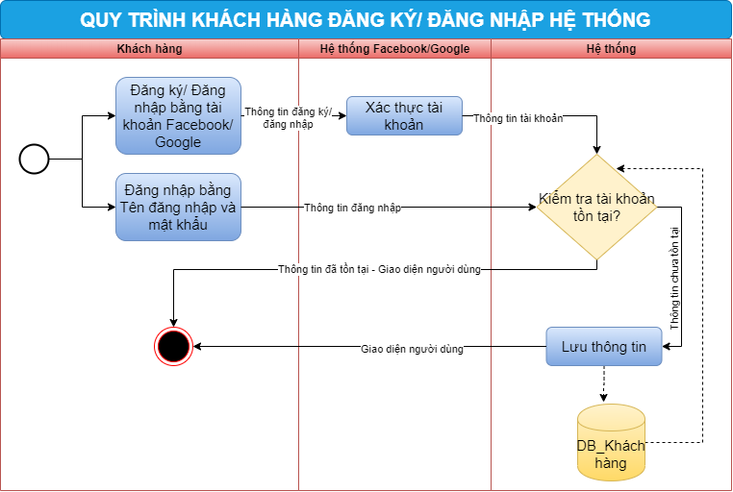

Slide 9
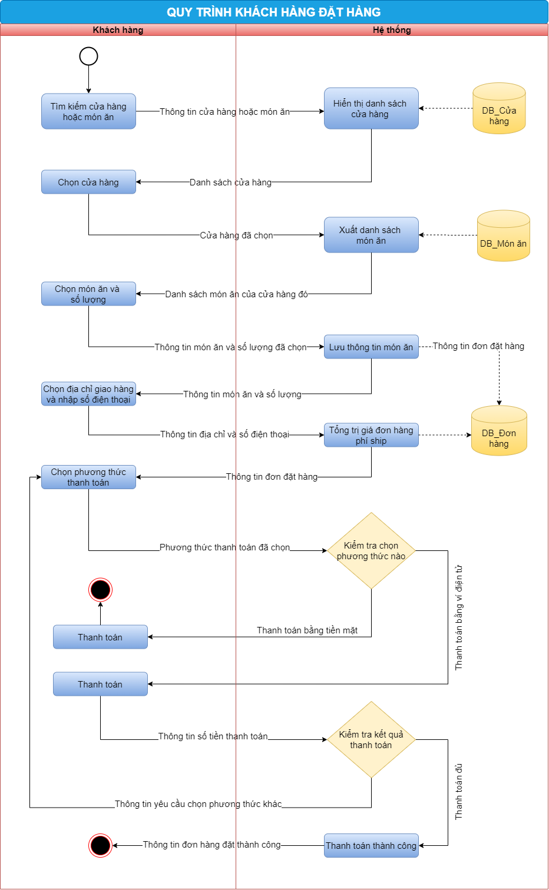

Slide 10
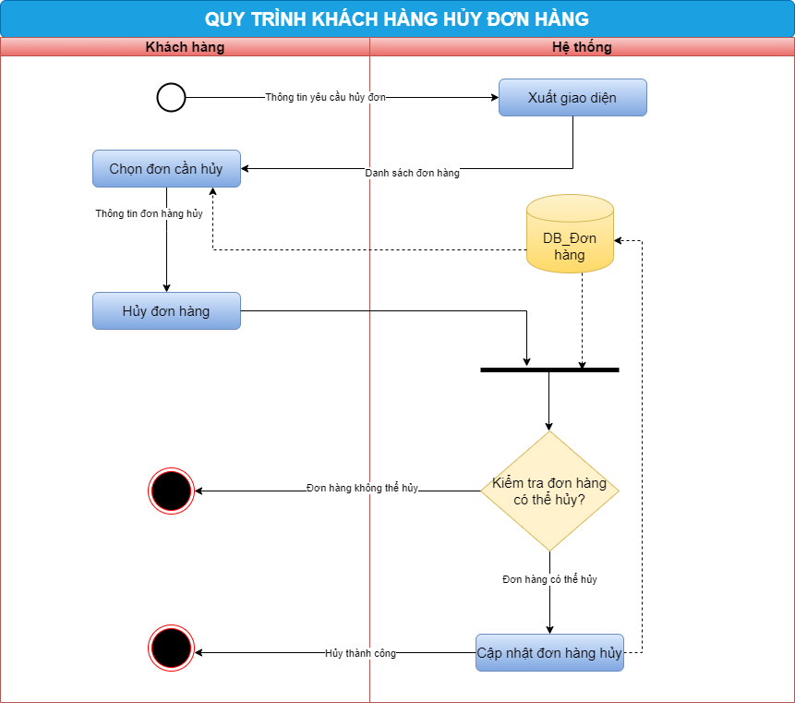

Slide 11
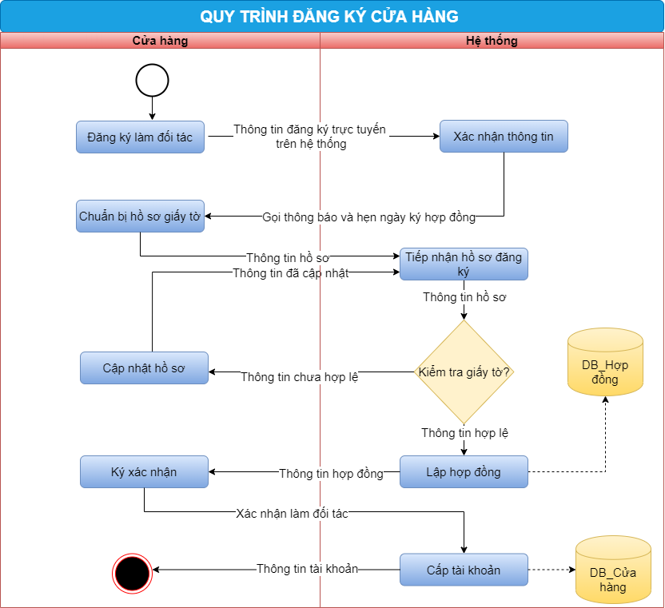

Slide 12
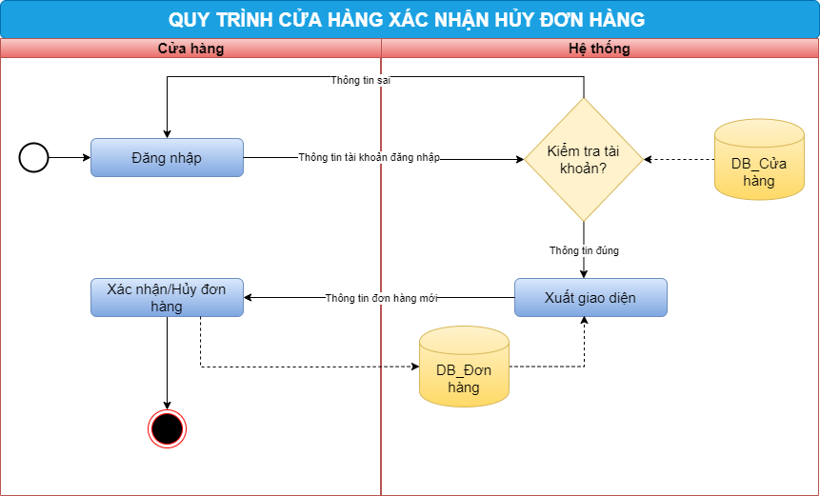

Slide 13
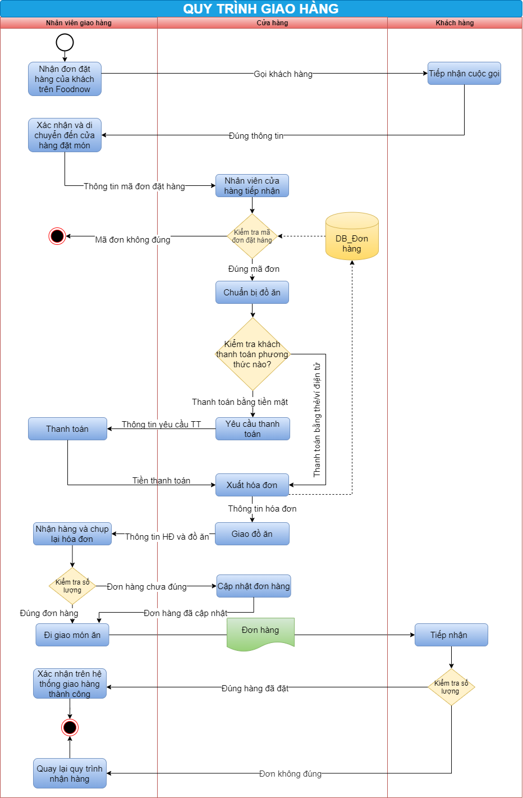

Slide 14
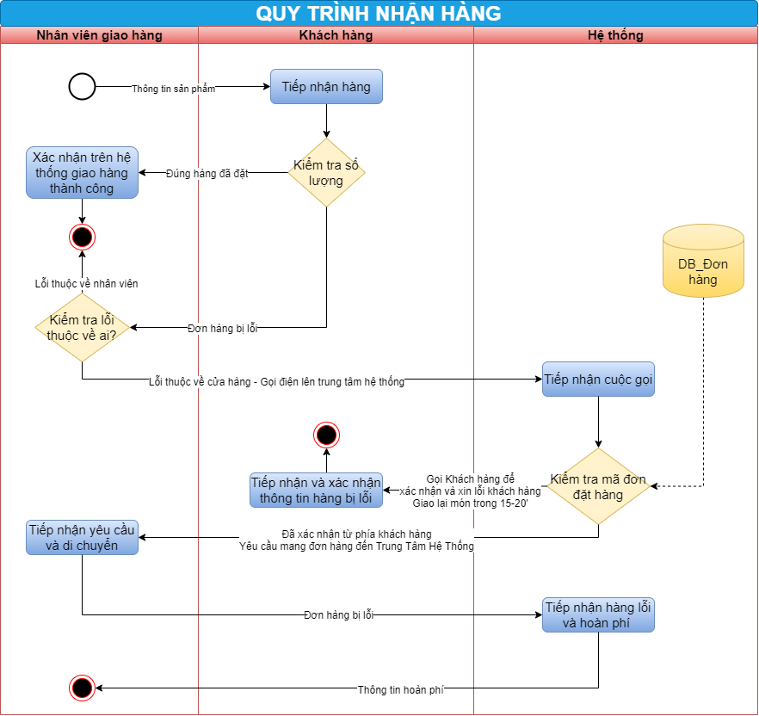

Slide 15
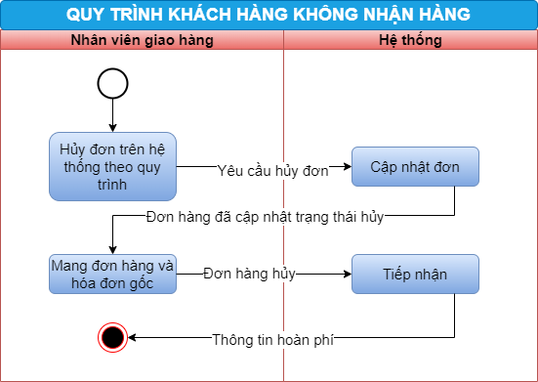

Slide 16
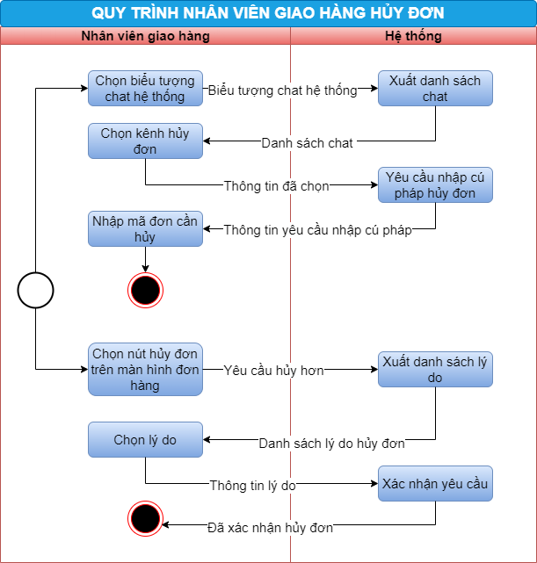

Slide 17
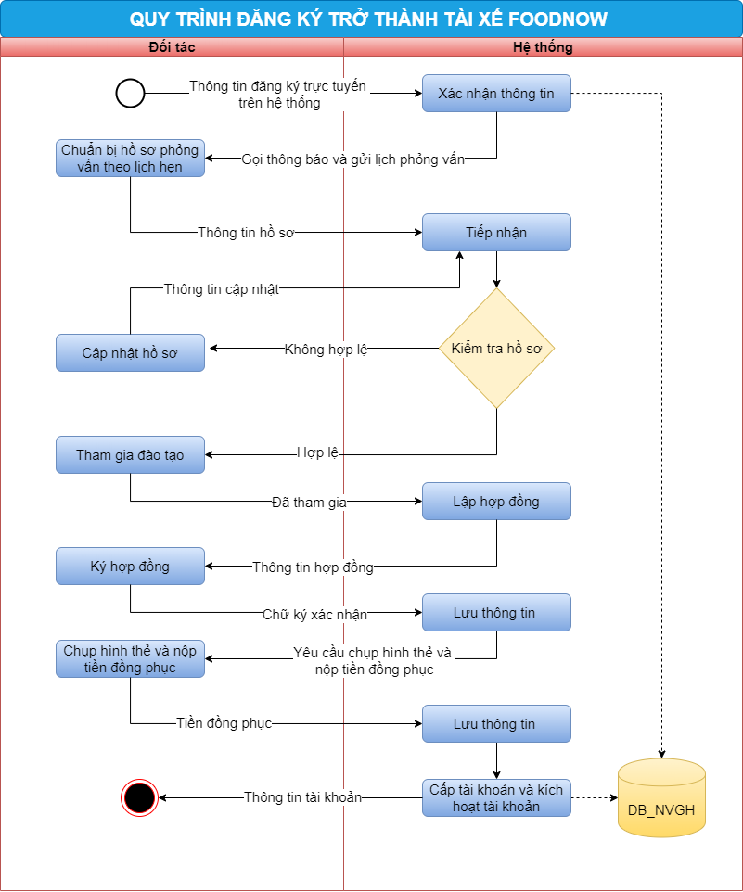

Slide 19
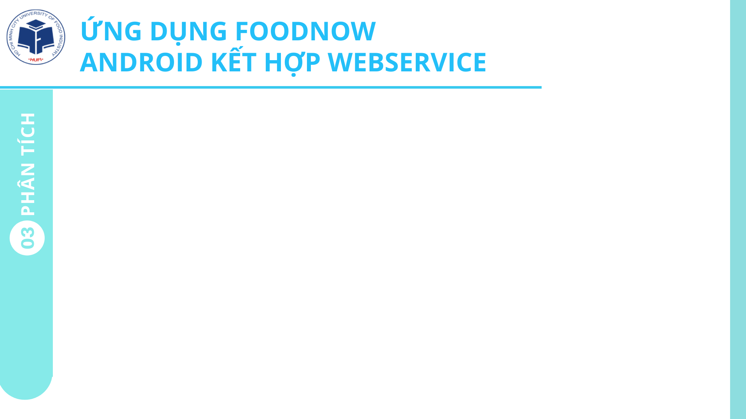
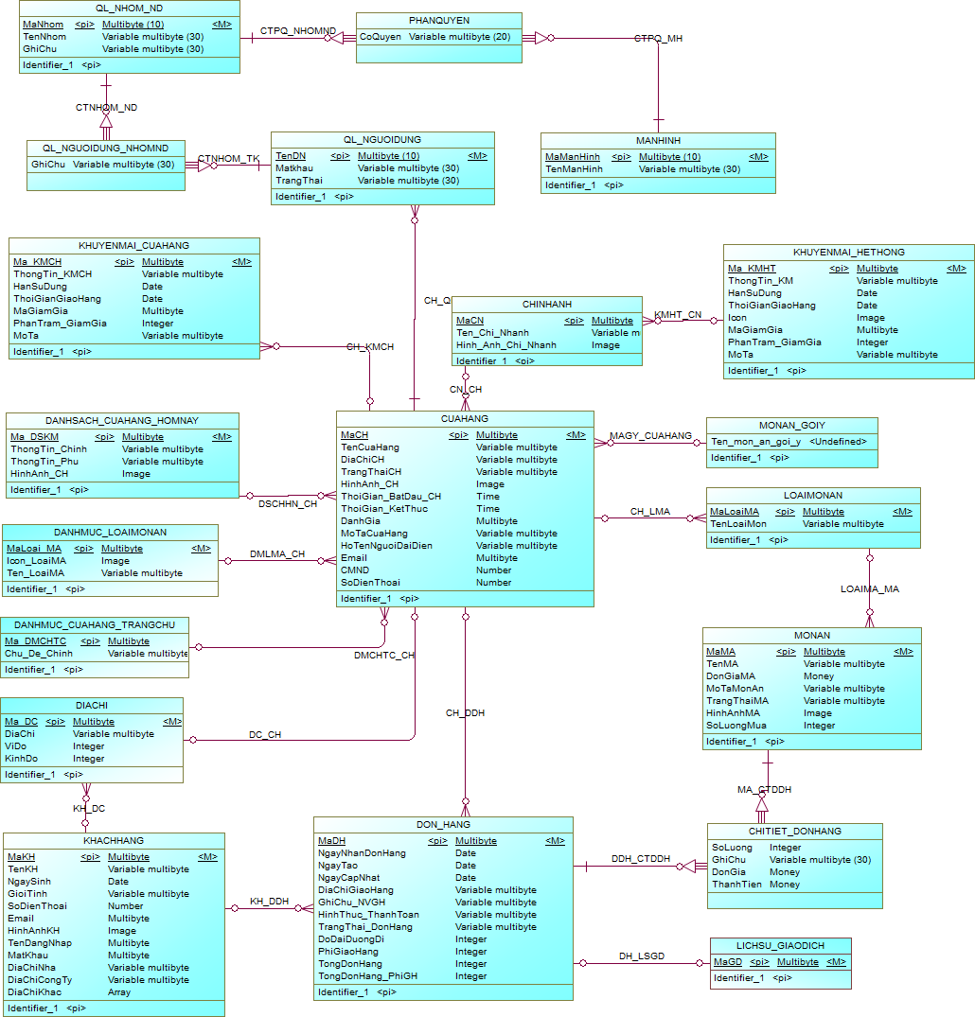
MÔ HÌNH ERD

Slide 21
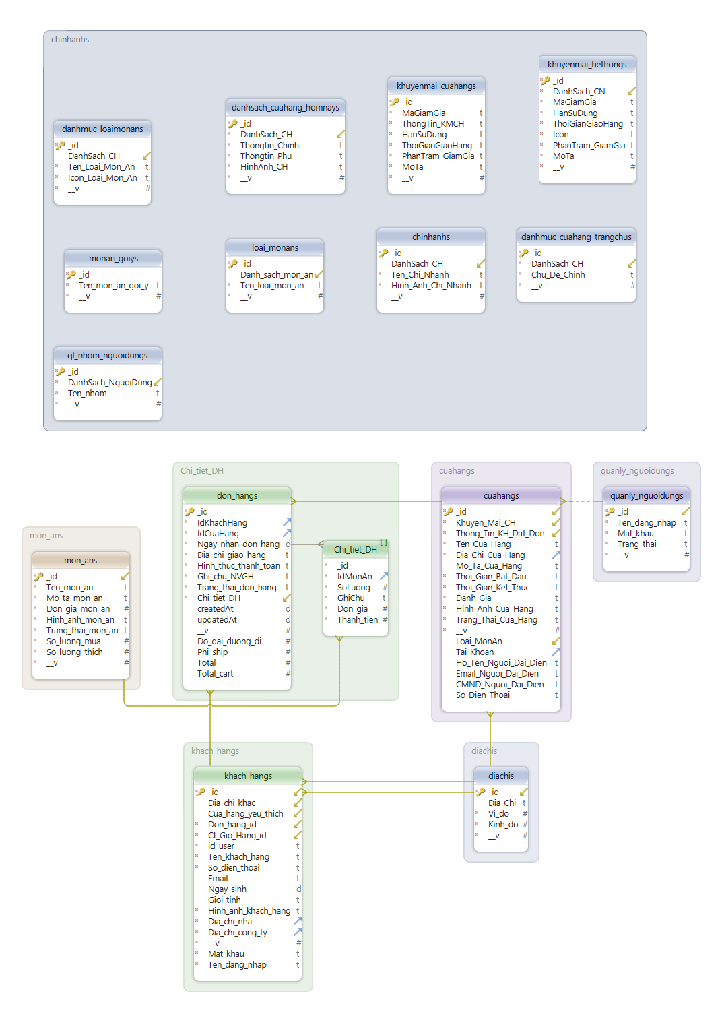
MÔ HÌNH CƠ SỞ DỮ LIỆU NOSQL

Slide 23
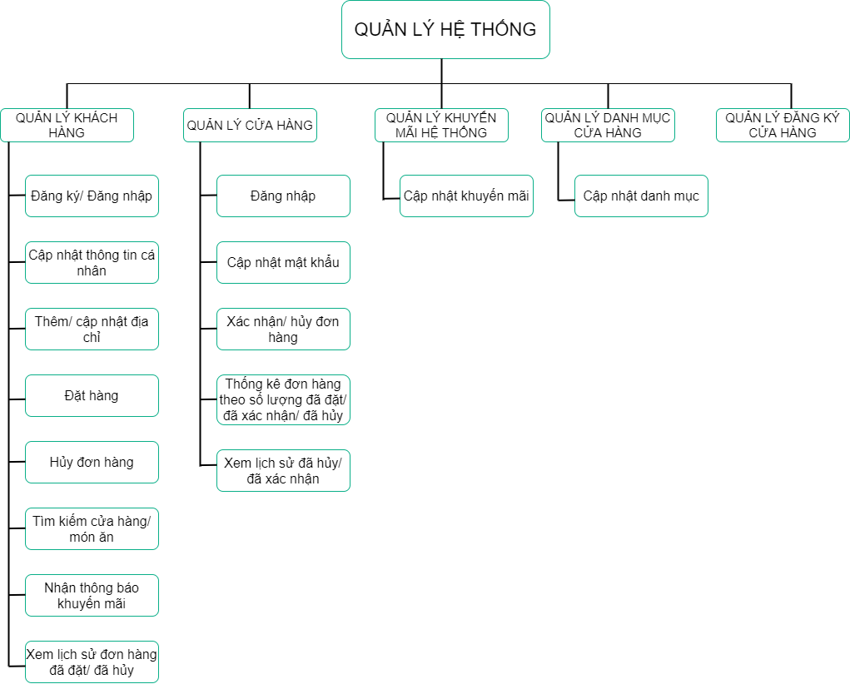
SƠ ĐỒ PHÂN CẤP CHỨC NĂNG

Slide 24
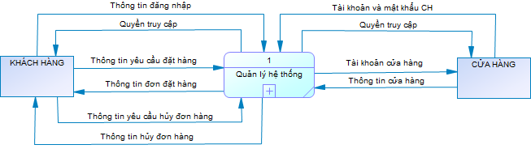
MÔ HÌNH DFD MỨC NGỮ CẢNH

Slide 25
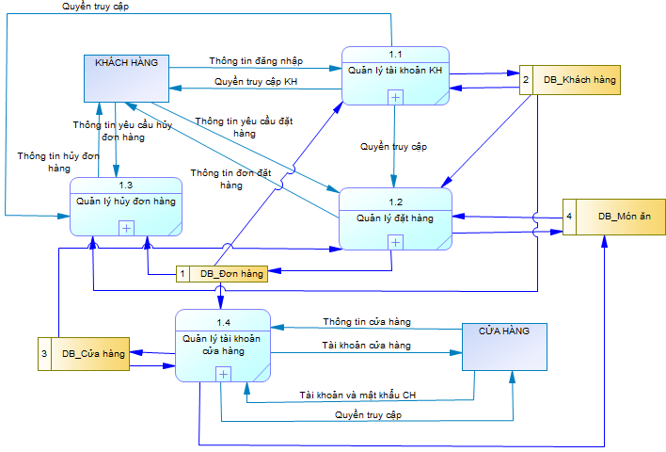
MÔ HÌNH DFD MỨC ĐỈNH

Slide 26
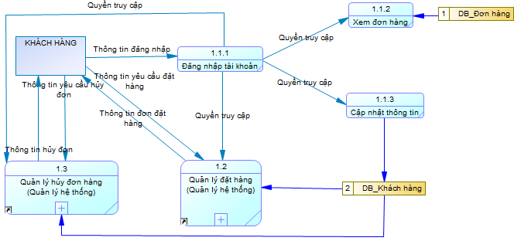
QUẢN LÝ KHÁCH HÀNG

Slide 27
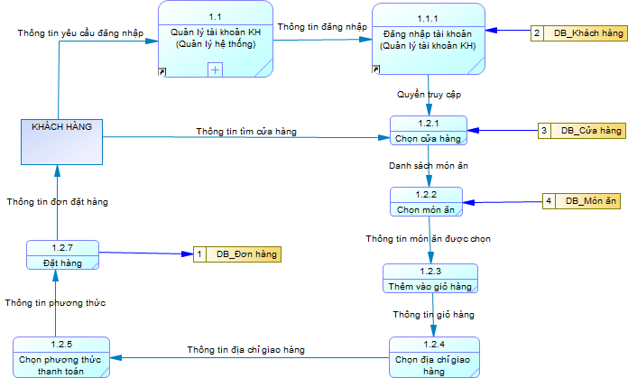
QUẢN LÝ ĐẶT HÀNG

Slide 28
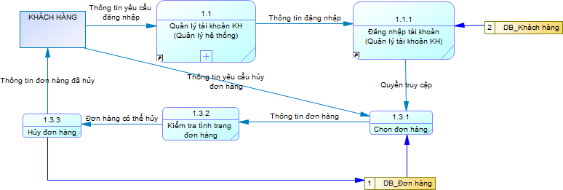
QUẢN LÝ HỦY ĐƠN HÀNG

Slide 29
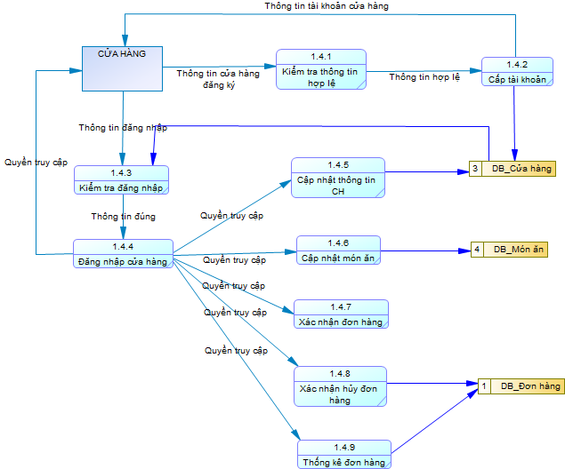
QUẢN LÝ CỬA HÀNG

Slide 31
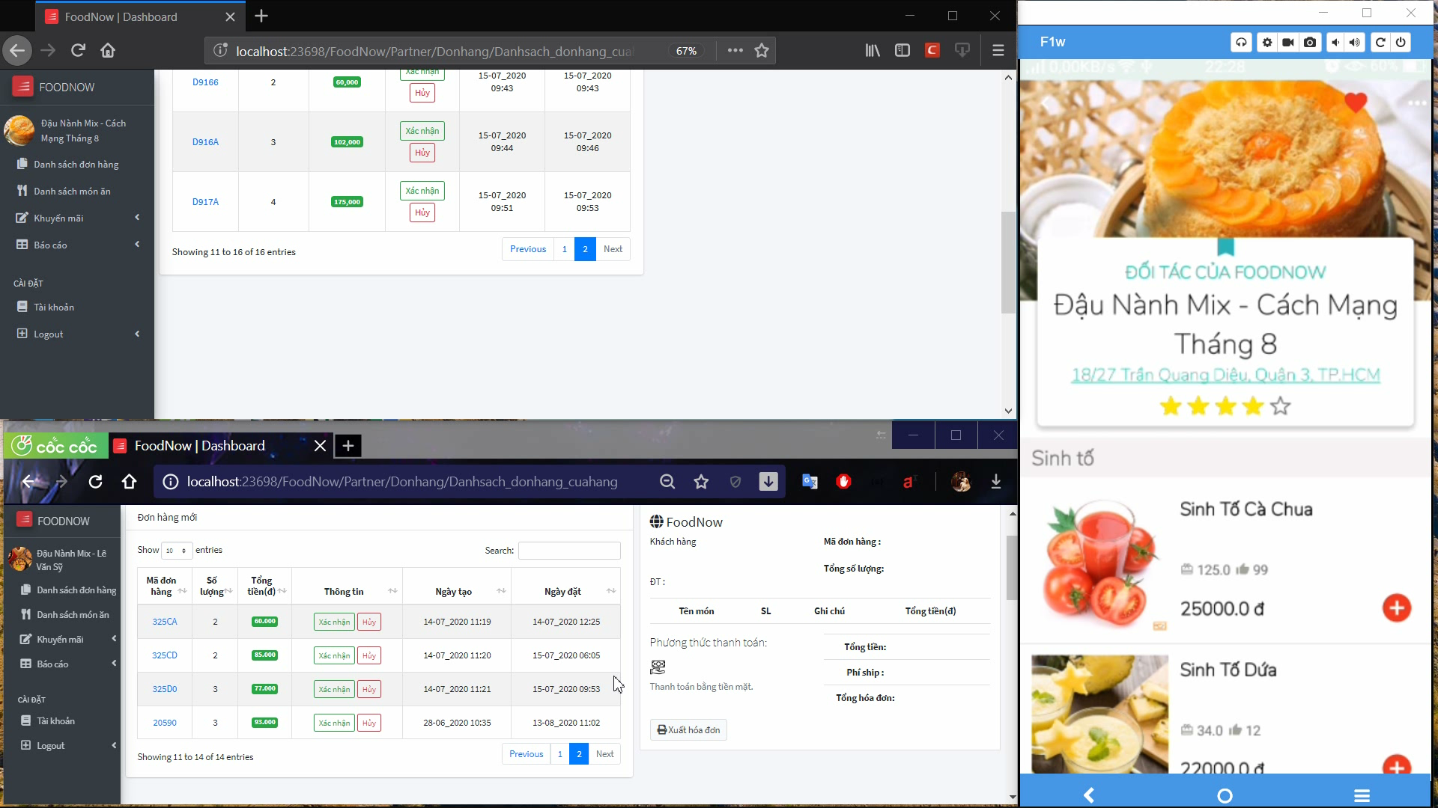
GIAO DIỆN QUẢN LÝ ĐẶT HÀNG

Slide 32
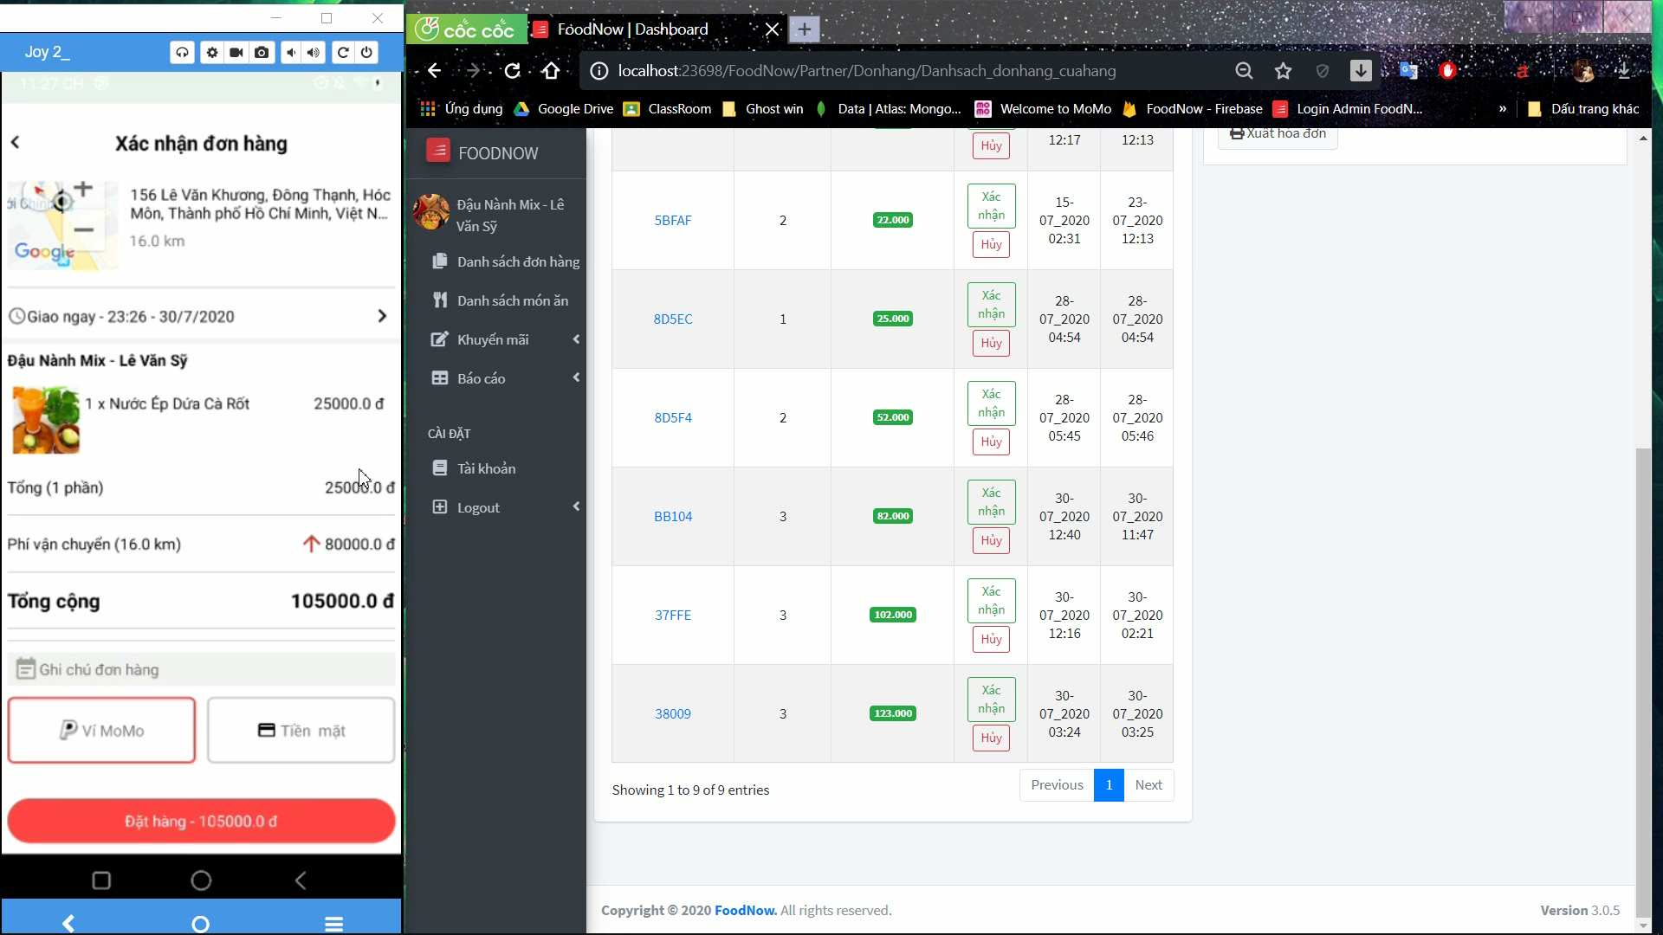
GIAO DIỆN ĐẶT HÀNG THANH TOÁN BẰNG VÍ MOMO

Slide 33
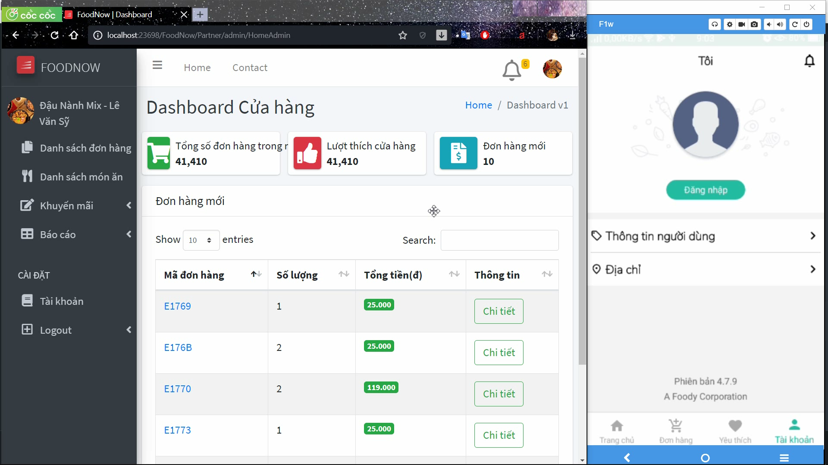
GIAO DIỆN KHÁCH HÀNG HỦY ĐƠN

Slide 34
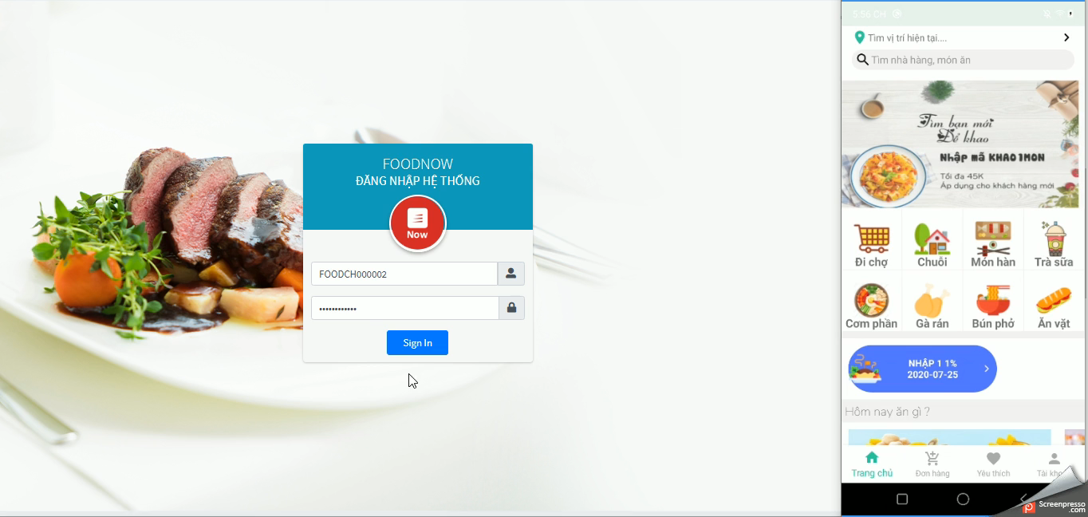
GIAO DIỆN QUẢN LÝ XÁC NHẬN/ HỦY ĐƠN HÀNG

Slide 35
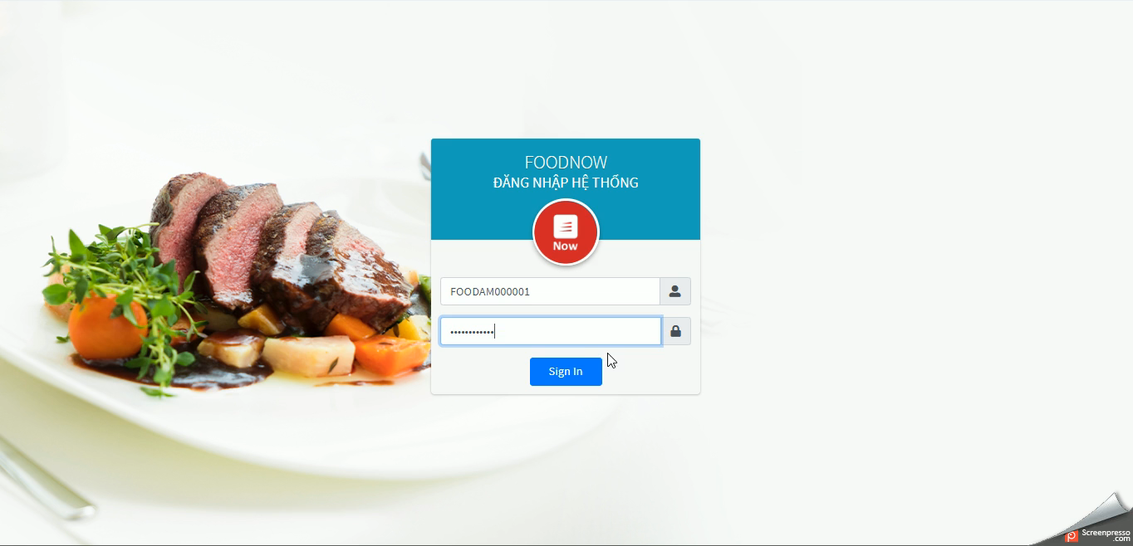
GIAO DIỆN QUẢN LÝ ĐĂNG KÝ CỬA HÀNG

Slide 36
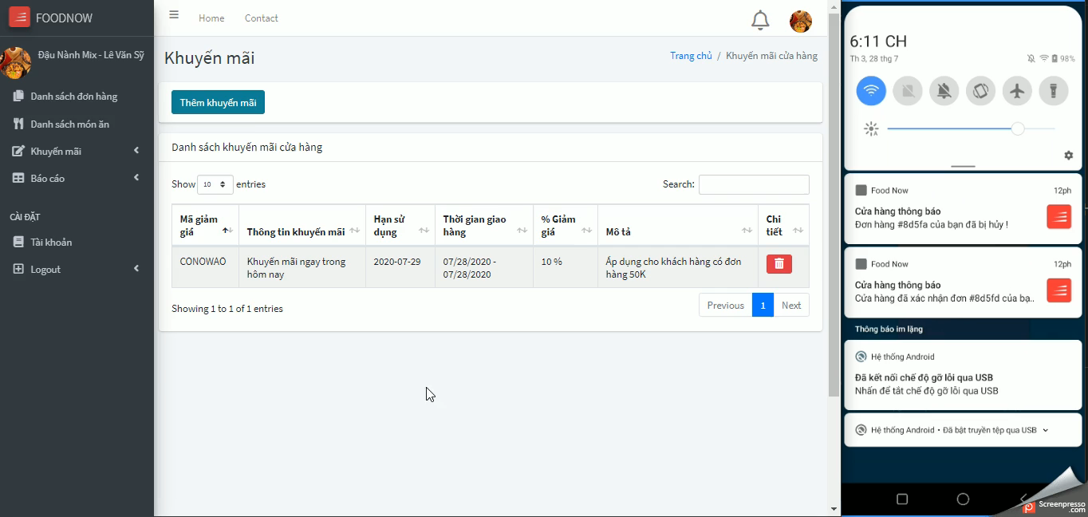
GIAO DIỆN THÔNG BÁO KHUYẾN MÃI

Slide 37


